Slide 1


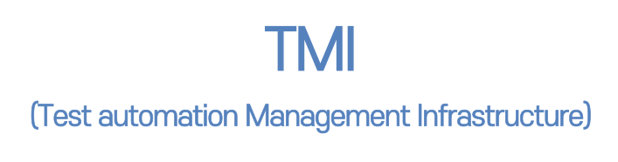

Notes:
안녕하세요 삼성 SDS 기업연계 프로젝트로 테스트 자동화 관리 프로젝트를 기획한 TMI 팀입니다.

Slide 2






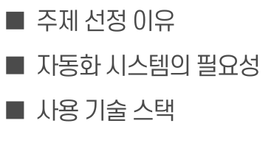
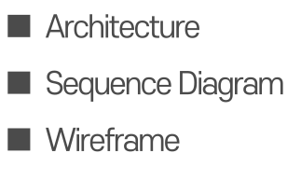
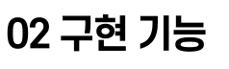

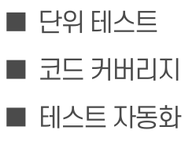
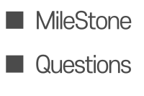
Notes:
발표는 프로젝트 소개부터 향후 계획 순으로 진행하겠습니다.

Slide 3



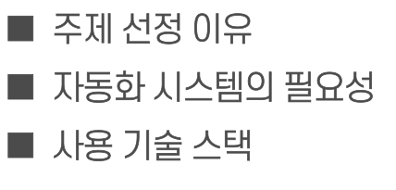
Notes:
먼저 프로젝트 소개입니다.
주제 선정 이유, 자동화 시스템의 필요성, 프로젝트 기획, 사용 기술 스택 순으로 말씀드리겠습니다.

Slide 4



Notes:
테스트를 자동화한다는 것을 들어보신 적 있으신가요?
저희도 이번 기업연계 프로젝트를 하면서 어렴풋이만 알고 있던 테스트 자동화를 제대로 알 수 있게 되었는데요.
테스트 자동화란, 서비스 배포 이전의 테스트 코드 개발부터 수행, 커버리지 측정 등 테스트 과정 일부 또는 전체를 수작업이 아닌 자동화된 프로그램을 통해서 수행하는 기법입니다.
취준생인 저희가 어느 기업에 취업을 하던지 현업에서는 이런 테스트 자동화를 거치고 난 후에 배포가 이뤄지게 된다고 하네요.
삼성 SDS에서도 이 점을 알고, 현업에서 배우기 전, 취준생이 경험하고 학습하여 적용할 수 있는 기회가 있으면 좋을것 같아
테스트 자동화라는 주제를 선정해주셨고, 저희는 이 프로젝트를 통해 CI/CD 배포 자동화, 코드 커버리지에 대해서 알 수 있게 되었습니다.

Slide 5

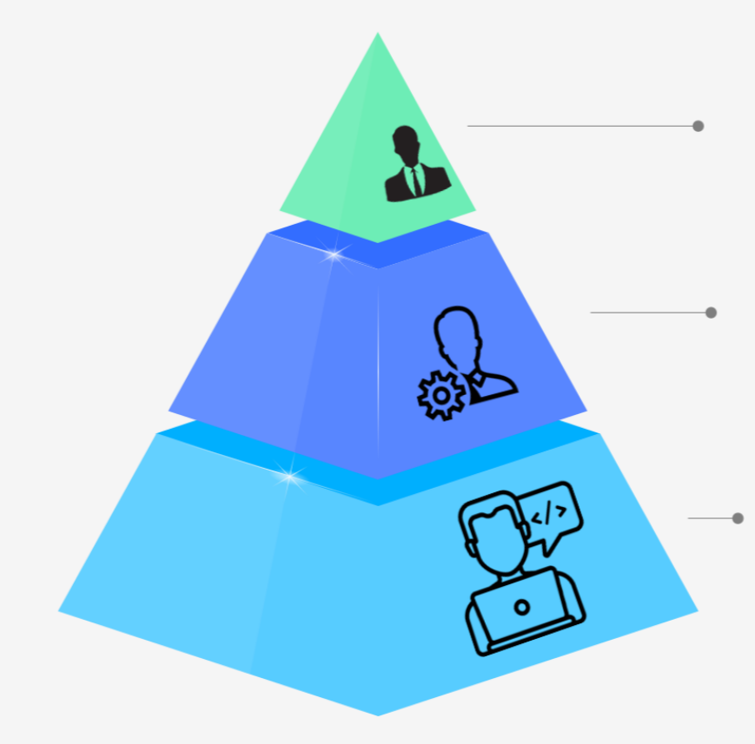
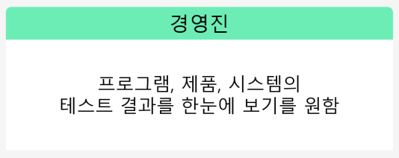
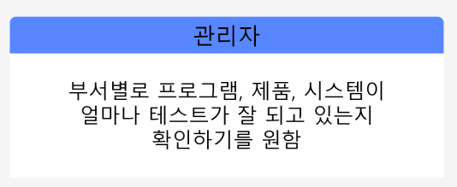
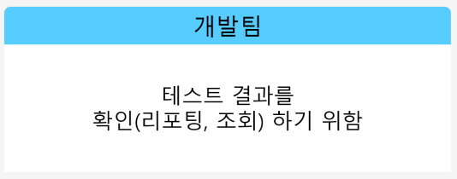
Notes:
앞서 말씀드렸던 자동화 시스템. 현업에서는 어떻게 쓰일까요?
우선 개발팀의 입장에서는 팀에서 관리하는 프로젝트의 상세 테스트 이력을 통해 버그를 잡아내고 코드 커버리지를 높여 SW 품질을 향상할 수 있습니다.
프로젝트를 관리하는 관리자의 입장에서는 프로젝트의 전체 코드 커버리지 현황, 테스트 이력에 대해서 한 눈에 파악할 수 있습니다.
나아가 경영진의 입장에서는 전사의 모든 프로젝트와 각각의 테스트를 한눈에 파악하는 것이 가능하게 됩니다.

Slide 6

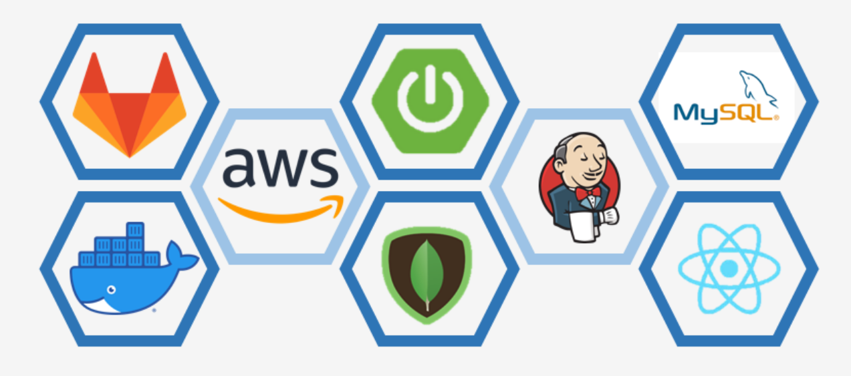

Notes:
다음은 저희 프로젝트에서 사용되는 기술 스택입니다.
Frontend는 React.js를 사용하여 개발을 진행하고
Backend는 Spring Boot를 사용하여 개발하고, 데이터베이스로는 Mysql, MongoDB를 사용하여 진행합니다.
또한 프로젝트는 GitLab을 통해 가져오고 Jenkins를 통해 테스트를 진행합니다.
Server로는 AWS서버 내에서 Docker를 통해 개발을 진행합니다.
자세한 사항은 다음으로 나오는 페이지에서 설명드리겠습니다.

Slide 7


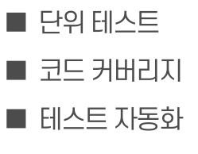
Notes:
다음으로 보여드릴 부분은 저희가 구현해야하는 필수 기능인 단위 테스트, 코드 커버리지, 테스트 자동화를 소개해 드리겠습니다.

Slide 8





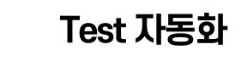
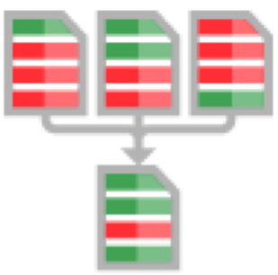
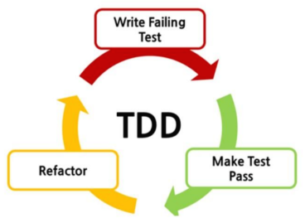
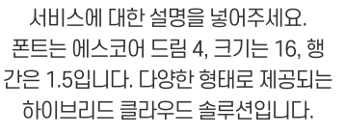
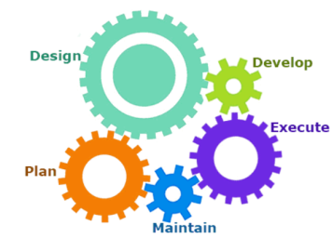
Notes:
저희의 필수 구현 기능입니다.
단위테스트는
소스코드의 각 모듈이 의도된 대로 정확히 작동하는지 검증하기 위해
모든 함수와 메소드에 대한 테스트케이스를 작성하는 절차입니다.
코드 커버리지는
앞서 작성한 테스트 케이스가 얼마나 충족되었는지를 나타내는 지표입니다.
테스트를 진행 했을때 ‘코드 자체가 얼마나 실행되었느냐’는 것을 수치를 통해 확인할 수 있습니다.
테스트 자동화란
앞선 단위 테스트를 통해 산출된 코드 커버리지 데이터를 서버에 보내고 저장하는 절차를 자동으로 수행할 수 있게 해주는 기능입니다.

Slide 9


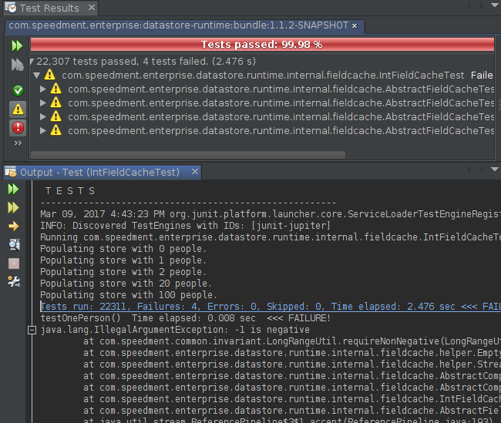
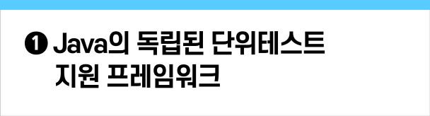
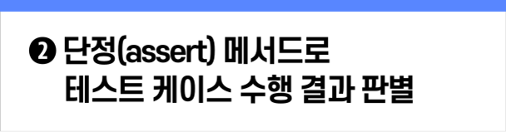
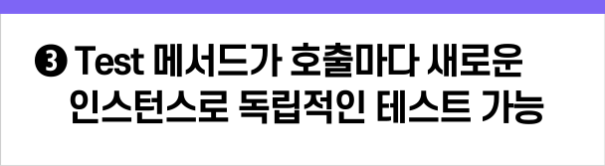
Notes:
저희 프로젝트에서 사용 할 단위테스트 툴은 JUnit(제이유닛)입니다.
JUnit은 Java 언어용 단위테스트 프레임워크 입니다.
JUnit의 특징으로는
Assert 문을 이용해 테스트 케이스의 수행 결과를 판별 합니다.
다양한 어노테이션으로 간결하게 작성을 지원합니다.
또한, Test메서드 호출마다 새로운 인스턴스로 독립적인 테스트가 가능하다는 특징이 있습니다.

Slide 10


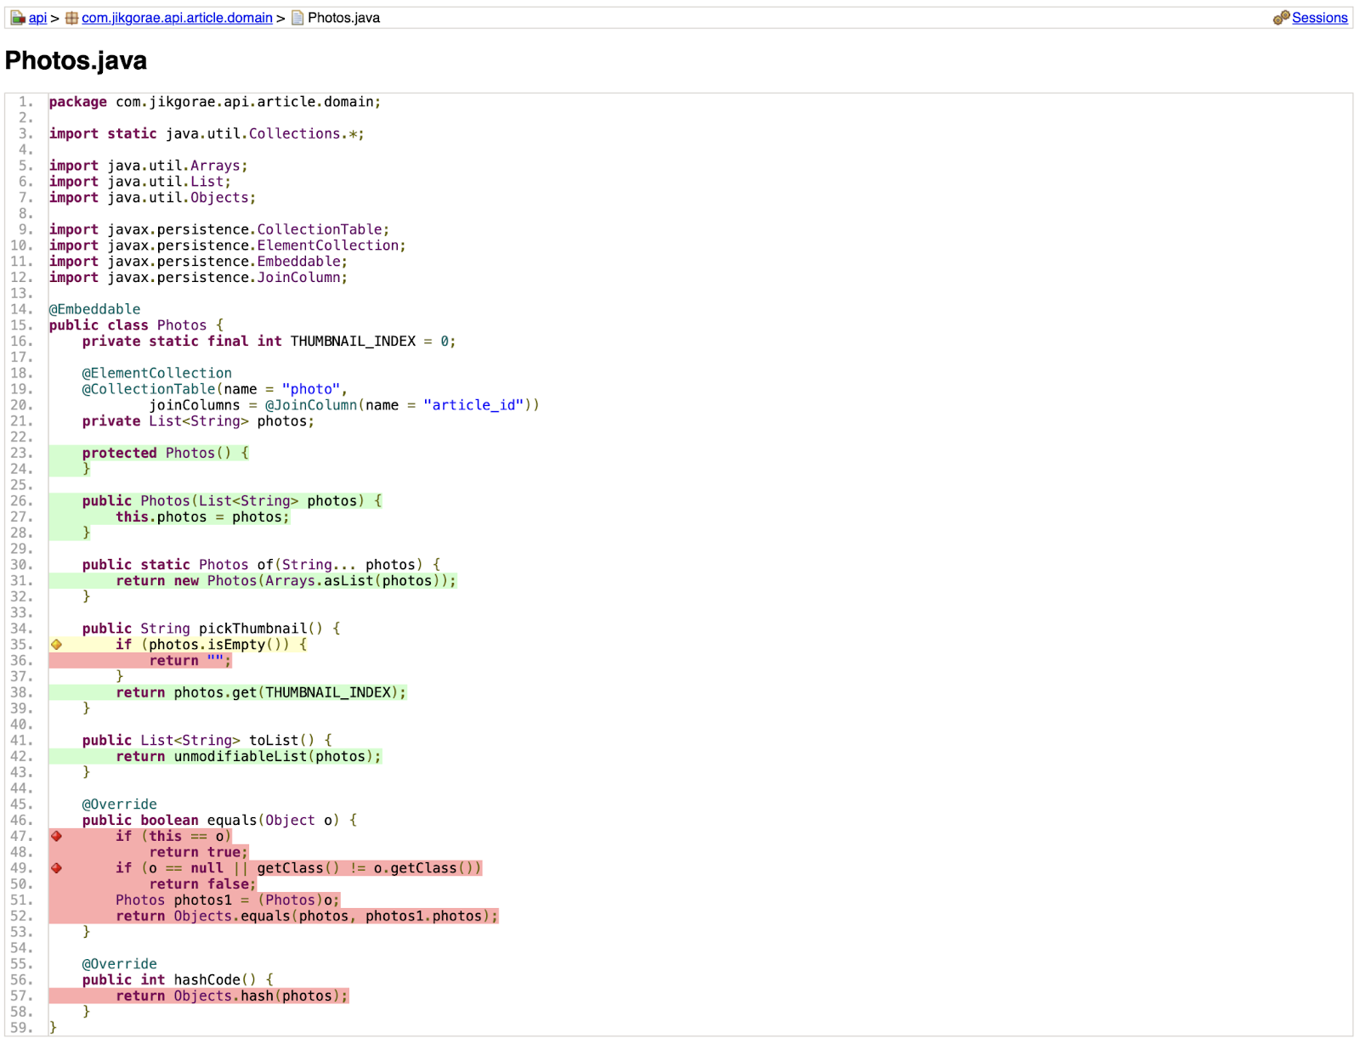
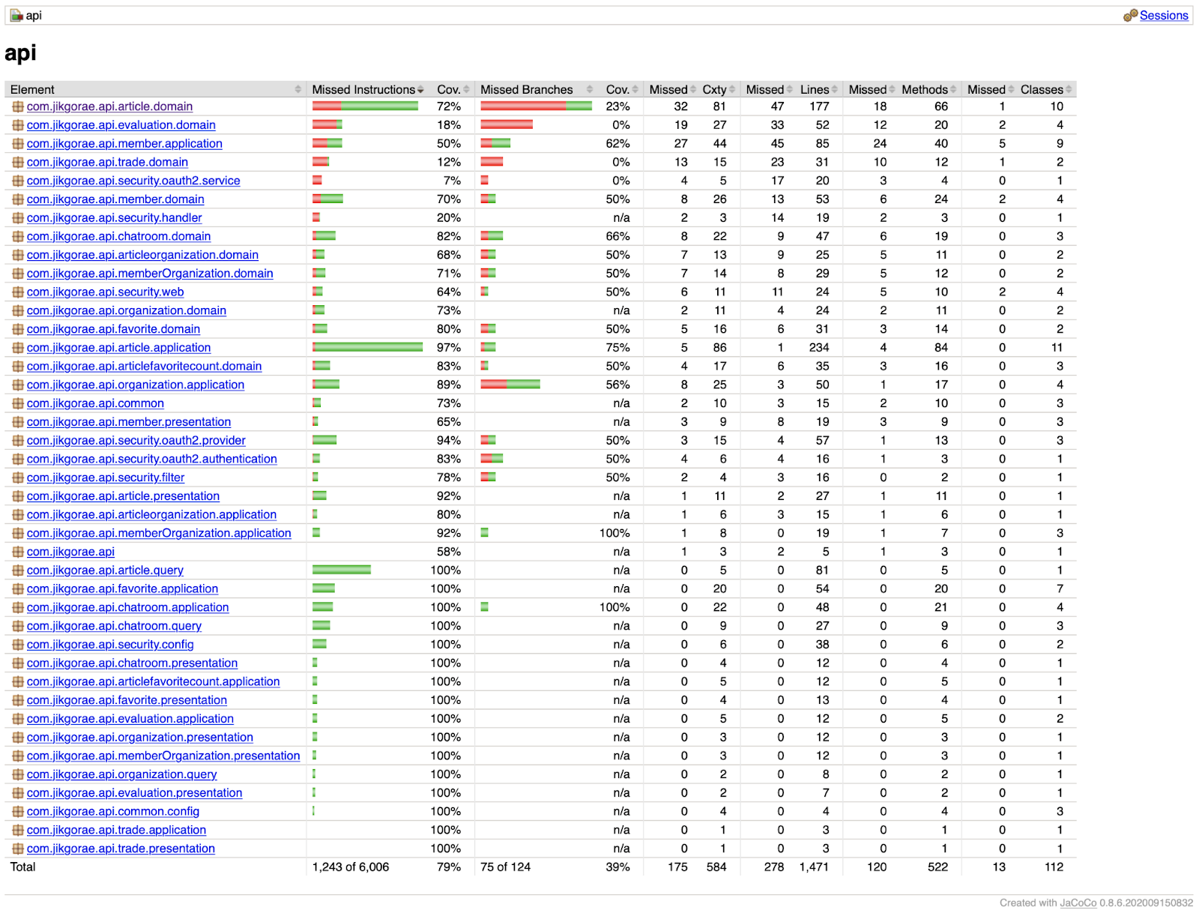

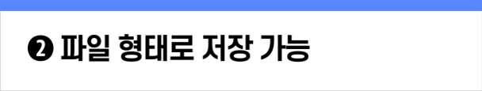
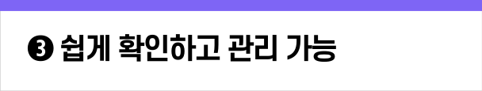
Notes:
자코코는 자바에서 사용하는 코드 커버리지 오픈소스 라이브러리입니다
sonarqube를 쓰면서 써 본 분도 있으실 거다. if(photos.isEmpty()) 같은 분기문이 한 번도 통과가 되지 않았을 때, 커버를 못하는 것입니다
자코코는 라인마다 체크하는 라인 커버리지, 분기마다 체크하는 브랜치 커버리지를 제공하고
바이너리 커버리지 결과를 사람이 읽기 좋은 형태의 html, SonarQube, DB로 연계가 가능한 csv, xml로 Report 저장이 가능하다는 특징이 있습니다.
마지막으로 원하는 기준에 따라 커버리지 기준을 직접 설정이 가능하기 때문에 코드 커버리지를 쉽게 확인 및 관리가 가능하게 합니다

Slide 11


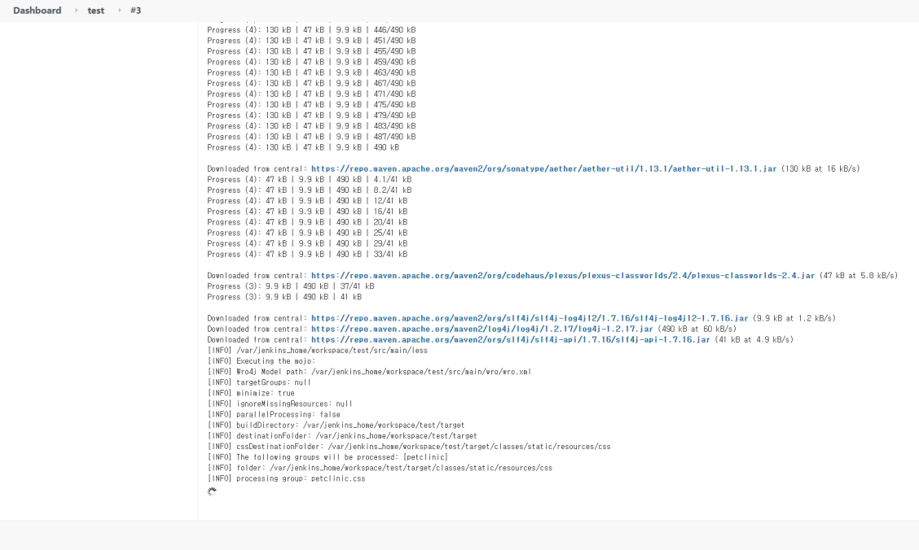
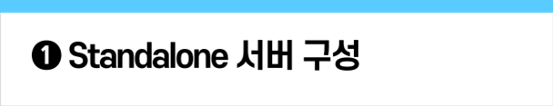
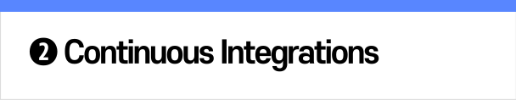
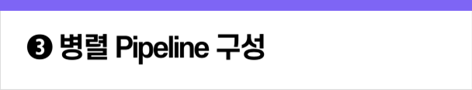
Notes:
젠킨스는 자동화를 위한 오픈 소스입니다. 소스 코드 업로드 후, 테스트 실행, 테스트 결과 보고와 같은 업무를 자동화할 수 있습니다.
젠킨스는 각 개발부서별로 독립적으로 운영하는 것을 전제로 하고 있습니다.
개발 부서에서 Repository로 소스 코드를 업로드할 때, Web hook을 통해서 또는 일정한 주기를 설정해서 trigger 신호를 젠킨스 서버에 보내게 되면
젠킨스는 소스 코드를 빌드하고, JaCoCo Report raw data를 데이터 서버로 전송해게 됩니다.
해당 젠킨스 서버 하나로 팀의 모든 프로젝트가 빌드되기 때문에 빠른 수행을 위해 세부 기능별 처리 단계를 구분하여 파이프라인을 구성할 계획입니다.

Slide 12

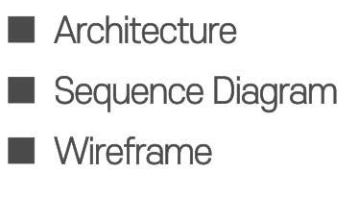
Notes:
다음은 Document로 프로젝트의 구조도, Sequence Diagram에 대해 설명드리겠습니다.

Slide 13

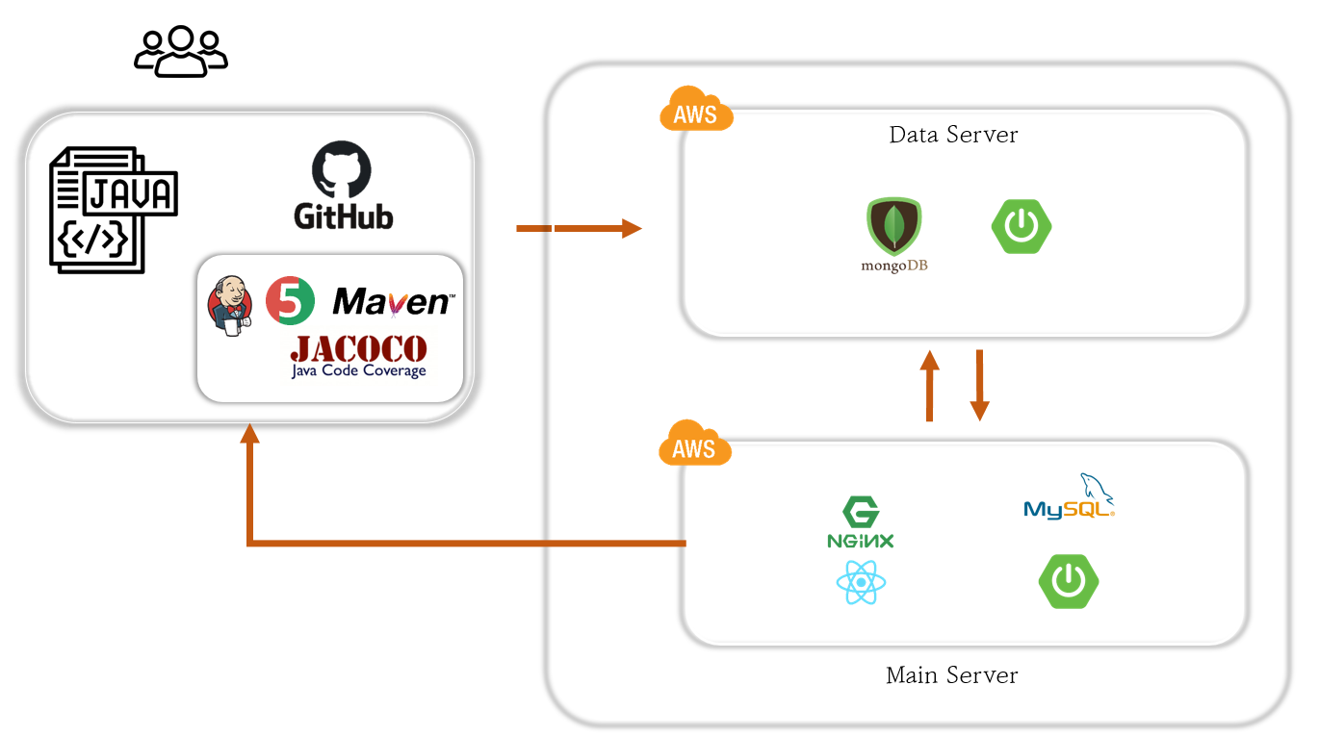
Notes:
저희 Project의 Architecture를 설명해드리겠습니다.
전체 Flow를 먼저 말씀드리자면, 개발자가 Code를 작성하여 push를 하게 되면 Jenkins를 통해 DataServer로 테스트 결과에 대한 Raw Data를 전달하게 되고, MongoDB에 저장하게 됩니다.
Main Server에서는 MongoDB에 저장되어있는 Raw Data를 정제하여 Report형태로 가공하여 MySQL에 저장하게 됩니다.
저장된 Report는 Nginx를 통해 배포된 웹페이지를 통하여 볼 수 있고, 날짜별로 검색이 가능하게 됩니다.
자세한 부분은 아래 Sequence Diagram에서 설명드리겠습니다.
추가로 저희가 AWS와 DB를 두개로 나뉘어 쓰는 이유. 궁금하시죠?
저희의 프로젝트 Architecture는 삼성 SDS 현업에서 직접 이뤄지고 있는 테스트 자동화 Architecture의 일부분을 모방하여 제작하였습니다.
저희도 두 가지의 DB를 쓰는 이유가 궁금했는데요.
현업에서는 Test 자동화를 하는 양이 하루에 적게는 수천건, 많게는 수만건을 한다고 합니다.
따라서 Data Server에서 Raw Data에 대해 많은 양을 저장하는것이 불가피하고, 대량의 Data에 대한 검색속도가 빨라야 하게 됩니다. 이런 두 가지 측면에서 MongoDB를 대량의 Data저장 용도로 활용한다고 하네요.
Main Server에서는 Report를 저장하고 사용자에게 보여주어야합니다. MySQL은 MongoDB보다 상대적으로 데이터의 유실률이 현격히 적고, 데이터의 신뢰성이 높아 MainServer에서의 DB로 적당하다고 합니다.

Slide 14

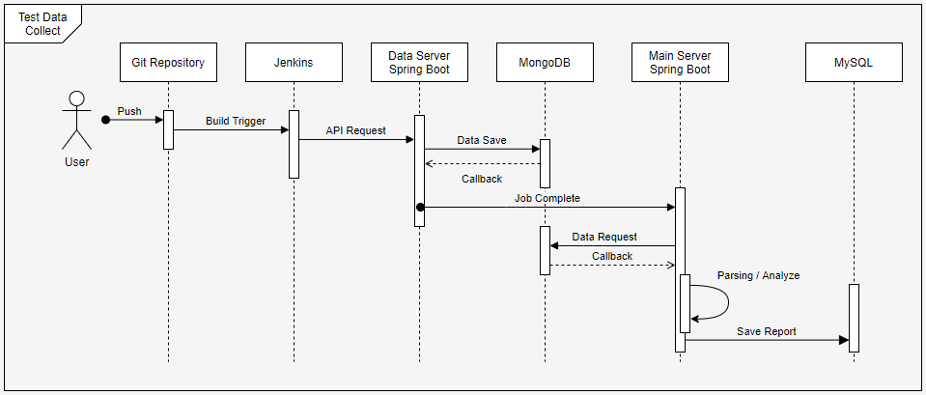
Notes:
개발자는 Github를 통해 형상관리를 하게 됩니다.
개발자가 Master or Default branch에 push를 하게 되면 Jenkins에서 플러그인을 통해 push한 테스트 코드에 대한 결과와 리포트를 Data Server로 전달하게 됩니다.
Data Server에서는 전달받은 데이터를 MongoDB에 저장하게 됩니다.
이후에 데이터를 정제하기 위해 Main Server에서 raw data를 정제하여 Mysql에 저장하게 됩니다.

Slide 15
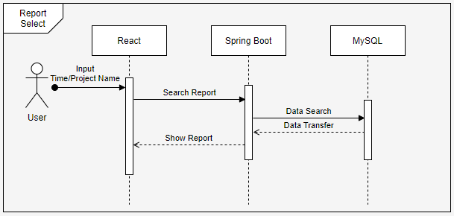
Notes:
또한 개발자는 웹 페이지에서 Mysql에 저장된 정제된 테스트 및 커버리지 데이터를 조회할 수 있습니다.
개발자가 시간 혹은 프로젝트 이름으로 검색을 하면 원하는 리포트를 조회 할 수 있게됩니다.

Slide 16

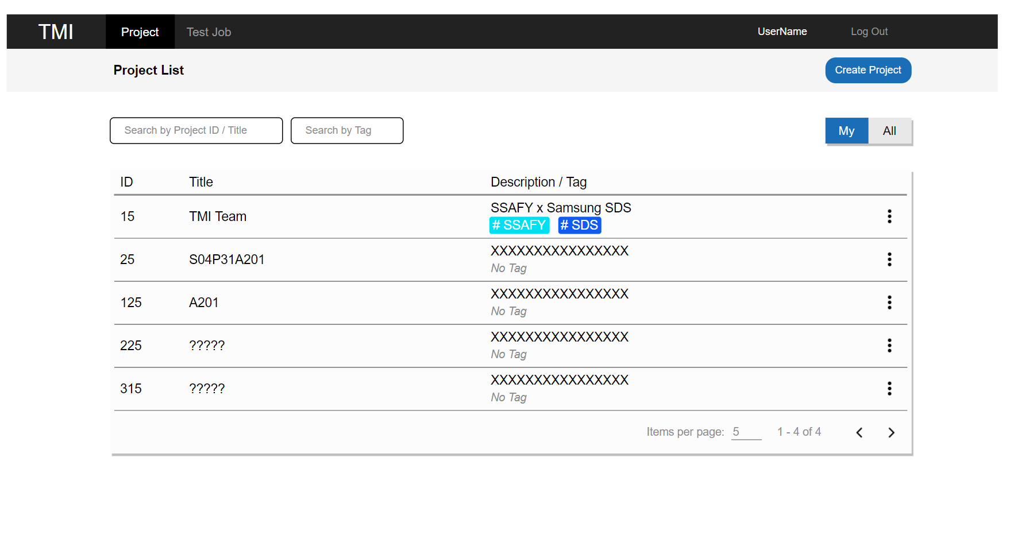
Notes:
해당 페이지는 프로젝트 리스트 페이지입니다.
우상단에 로그인 상태를 확인할 수 있고, Create Project를 통해 새로운 프로젝트를 추가할 수 있습니다.
추가된 프로젝트는 리스트 형태로 ID, 제목, 설명 등을 확인할 수 있습니다.
프로젝트를 클릭하면 상세 페이지로 이동할 수 있습니다.

Slide 17
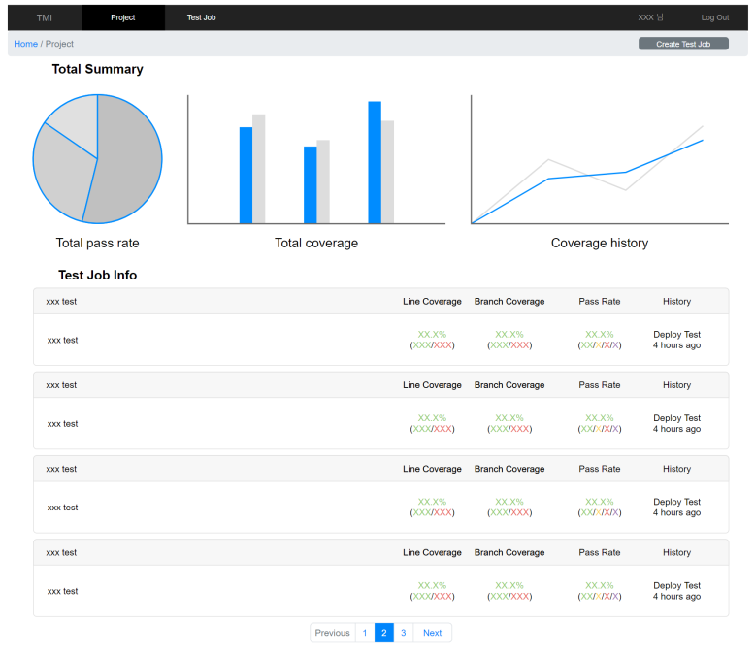
Notes:
프로젝트 상세 페이지에서는 해당 프로젝트에 속해있는 테스트 Job에 대해서 확인할 수 있고, Create Test Job 버튼을 통해 새로운 테스트 잡을 추가할 수도 있습니다.
Total Summary를 통해 프로젝트에 속한 전체 테스트를 다양한 그래프를 통해 요약해서 볼 수 있고
각 테스트 잡 별로 다양한 수치를 확인할 수 있습니다.
각 테스트 잡을 누르게 되면 테스트 잡 상세 페이지로 이동할 수 있습니다.

Slide 18
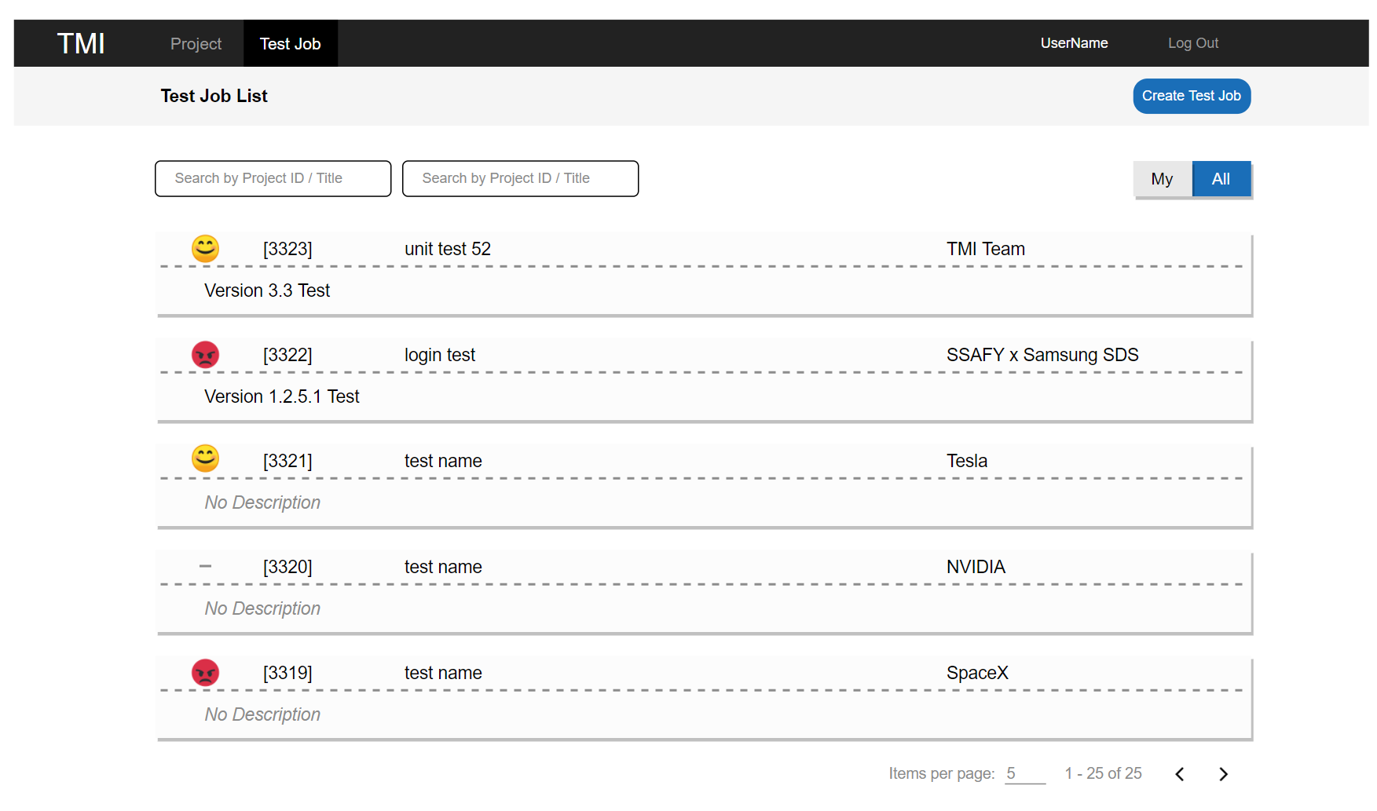
Notes:
프로젝트에 상관없이 모든 테스트 잡을 한 눈에 볼 수 있는 리스트 페이지도 있습니다.
해당 페이지에서는 사용자가 생성한 모든 테스트 잡을 확인할 수 있으며 해당 테스트 잡을 누를 경우에도 역시 테스트 잡 상세 페이지로 이동하게 됩니다.

Slide 19
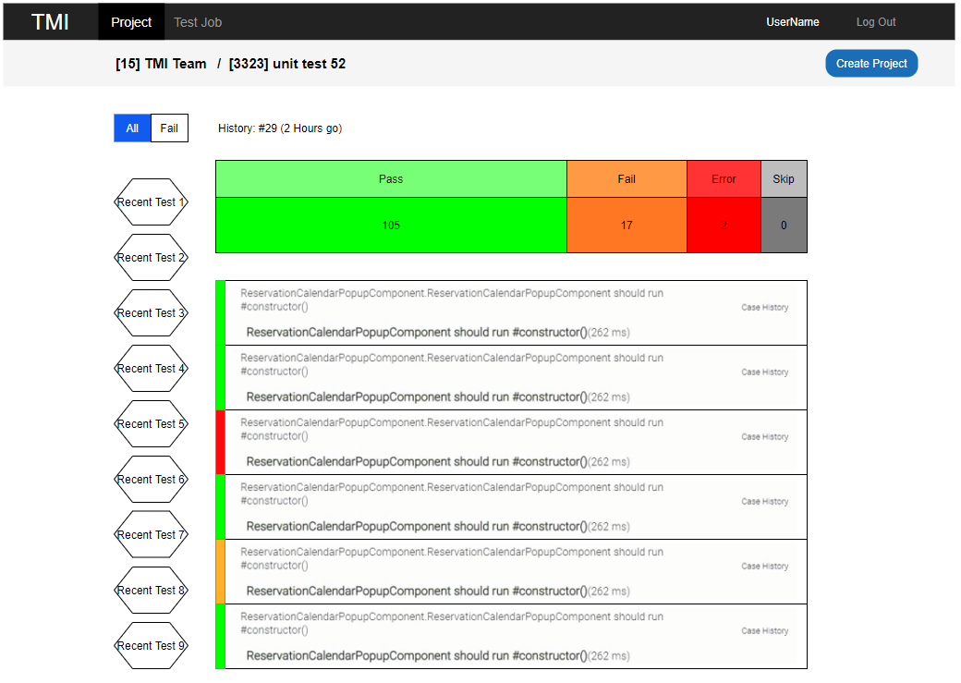
Notes:
단일 테스트 상세 페이지 입니다.
해당 테스트 잡의 전체 이력을 확인할 수 있고
각 테스트 이력 별 pass, fail, error, skip 등의 결과와 log를 조회할 수 있습니다.

Slide 20

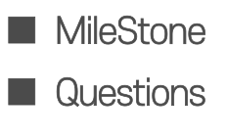
Notes:
향후 계획으로 저희가 세운 마일스톤과 저희 프로젝트에 대한 질문을 받고 발표 마무리하겠습니다.

Slide 21

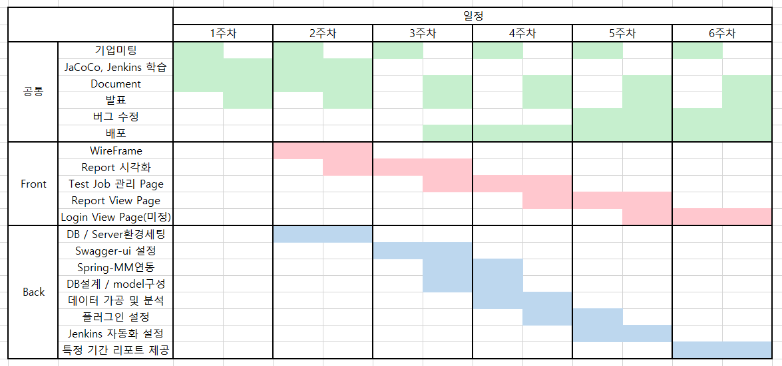
Notes:
저희의 1주차 부터 6주차 까지 개발 계획입니다!

Slide 22


Notes:
감사합니다.

